Slide 1
2026-11-09 · ЛИЧНЫЙ ОПЫТ, А НЕ ОБЗОР РЫНКА
Локальный AI на одном ноутбуке
Что я построил, что сломал
и чему научился
Дмитрий Потехин · 33 минуты плана + 2 минуты резерва · 20 слайдов · 2026-11-09
АКТ 1 — РЕЗУЛЬТАТ · АКТ 2 — ПОД КАПОТОМ · АКТ 3 — ПРОВАЛЫ И ВЫВОДЫ
EXECUTED
2026-11-09
HISTORICAL
раньше
RECORDING
запись
OFFLINE VALIDATION
граф
PLANNED
не проверено
Источники: 00-audit/ · research/ · demo/ · 01-history/ · коммиты ecef65e, a5d76a3, 1c3279f

Slide 2
АКТ 1 · РЕЗУЛЬТАТ
HISTORICAL
Железо: одна память на двоих
96,0 GiB
29,7 GiB
125,7 GiB
доступно GPU
host RAM
суммарно unified LPDDR5X
ROG Flow Z13 GZ302EA · Ryzen AI MAX+ 395 · 32 потока · Ubuntu 26.04.1 LTS, ядро 7.0.0-42-generic
VRAM 103 079 215 104 B · MemTotal 31 961 256 kB
ПОЧЕМУ ЭТО НЕ 128 ГБ VRAM
ОДНА БОЛЬШАЯ МОДЕЛЬ — ЦЕЛИКОМ
128 ГБ — характеристика платформы AMD 2025, а не запас в системе
19,72 GiB MoE грузится целиком, модель не режется на части
видно 96,0 GiB под GPU и 29,7 GiB host: это одна LPDDR5X, поделённая драйвером
но llama.cpp (Vulkan, хост) и ComfyUI (ROCm, контейнер) не занимают её одновременно
Диск 937 G, свободно 606 G. 128 ГБ, 50+ TOPS NPU и RDNA 3.5 — внешние характеристики платформы, а не замеры этой машины.
2 / 20
research/hardware-analysis.md

Slide 3
АКТ 1 · РЕЗУЛЬТАТ
HISTORICAL
Что реально лежит на диске
LLM — ТРИ МОДЕЛИ НА ДИСКЕ
МЕДИА — ЧЕКПОЙНТЫ И ВИДЕО
Qwen3.8-27B Q4_K_M — 16,24 GiB, dense
SDXL Turbo fp16 — 6,46 GiB, 4 шага
Qwen3.5-35B-A3B Q4_K_M — 19,72 GiB, MoE, community fine-tune
Animagine XL 4.0 — 6,46 GiB, 28 шагов
MiniMax H3 — 2 × 19,52 GiB + 5 видео-LoRA
Qwen2.5-Coder-32B Q4_K_M — 18,49 GiB
Wan 2.2 TI2V 5B — 9,31 GiB fp16
Всё лежит локально: 13 папок моделей, свободно 606 G диска. Инвентарь снят с диска и из базы студии — под доклад ничего не докачивалось.
3 / 20
00-audit/verified-technical-facts.md · research/local-llm-2026.md

Slide 4

АКТ 1 · РЕЗУЛЬТАТ
EXECUTED
Живое демо 9 ноября
7,52 с
2,16 с
4,51 с
txt2img-turbo · 1024² · 4 шага
sam-cutout · MobileSAM · точка 560,520
sam-object-remove · FAILED
три прогона подряд, 20:24–20:25 MSK, реальный JobManager и реальный ComfyUI
живого GPU-времени — 9,7 с (в плане было 13,4 с)
VRAM возвращается к 95,3 GiB: модели не удерживаются между заданиями
третий прогон упал — разбор на слайде 19
Единственный блок, прогнанный вживую 9 ноября: время, job id и файлы — на диске.
turbo_00011_.png · 1 975 686 B · 7,52 с
4 / 20
demo/stage3-timings.md

Slide 5



АКТ 1 · РЕЗУЛЬТАТ
HISTORICAL
Аниме: три файла, три режима
animagine · 28 шагов · 26,47 с
style_anime · 32,53 с
restyle · img2img denoise 0,55 · 27,62 с
img2img с denoise 0,55 сохраняет композицию кадра и перерисовывает стиль. Все три файла — из output/studio, прогоны 26 октября.
5 / 20
output/studio · jobs 2026-10-26

Slide 6

АКТ 1 · РЕЗУЛЬТАТ
EXECUTED
Сегментация по одной точке
MobileSAM, одна точка — 560,520: без бокса, без текстового промпта
2,16 с на CPU: модель ONNX, GPU в это время свободна
sha256 7849efdc34c9… — побайтово совпал с прогоном 26 октября
значит host-сегментация воспроизводима: тот же вход даёт тот же файл
Детерминизм доказан сравнением файлов, а не повторным «на глаз».
sam_cutout_00023_.png · 1 869 291 B
6 / 20
demo/stage3-timings.md (прогон 2)

Slide 7


АКТ 1 · РЕЗУЛЬТАТ
RECORDING
Видео: только записью
ПОЧЕМУ ЗАПИСЬЮ
живой QUALITY — 3 ч 14 мин счёта
WAN 1280² — 51,6 с на шаг
в зале это недопустимо: показываем файл
h3_fast_768x448.mp4 · 5,18 с
постер Wan 2.2 · клип 2,04 с
337,84 с
1 610,57 с
11 652 с
генерация FAST-клипа 5,18 с
WAN 2.2 при 1280², клип 2,04 с
QUALITY: 12,28 с, ×34,5
Все четыре ролика — записи: на 12 секунд видео ушло 3 ч 14 мин счёта. Вживую видео не запускается.
7 / 20
demo/recording-inventory.md

Slide 8
АКТ 2 · ПОД КАПОТОМ
HISTORICAL
Hugging Face и Civitai: как выбирать
HUGGING FACE
CIVITAI
фильтры: задача · размер · лицензия
карточка модели: базовая архитектура, примеры, лицензия
GGUF — для llama.cpp, safetensors — для ComfyUI
Q4_K_M: 27B = 16,24 GiB вместо ~54 GiB fp16
чекпойнт — вся модель, LoRA — адаптер поверх неё
SDXL-адаптер не встанет на SD 1.5 и наоборот
ничего не скачивалось под доклад: инвентарь снят с диска и из базы студии
что лежит на диске — определяет, что можно показать завтра, а что только записью
Формат файла важнее названия: одна модель в GGUF и в safetensors — два разных адресата, и путать их нельзя.
8 / 20
00-audit/verified-technical-facts.md · research/local-llm-2026.md

Slide 9
АКТ 2 · ПОД КАПОТОМ
PLANNED
LoRA: что могу показать, а что нет
100–200 МБ
0
5
адаптер вместо полной модели
image-LoRA под SDXL на диске
видео-LoRA MiniMax H3
LoRA меняет стиль без переобучения: веса базовой модели не трогаются
на диске 1,82 / 1,82 / 1,82 / 11,6 / 1,15 GiB — это видео-LoRA H3, к SDXL они не относятся
показывать «до/после» нечего: файла нет, демонстрация невозможна
Чтобы показать LoRA честно, нужно: (1) скачать SDXL-LoRA и разрешить загрузку; (2) проверить совместимость базовой модели; (3) прогнать до/после и сохранить оба файла.
9 / 20
00-audit/known-limitations.md (M9) · models/loras

Slide 10
АКТ 2 · ПОД КАПОТОМ
HISTORICAL
Два стека и их цифры
ХОСТ: LLAMA.CPP, VULKAN
КОНТЕЙНЕР: COMFYUI, ROCM 7.2.0
build 11721, коммит ff5a23376 — 18 октября
0.44.0, torch 2.9.1+rocm7.2.0
35B-A3B: 70,4 tok/s генерация, prefill 1246 tok/s
1360 классов узлов, 13 папок моделей
контекст 131072; на 128K — 36,0 tok/s, падение 1,96×
127 определений в реестре, свободно 95,3 GiB
модель 19,72 GiB лежит целиком в памяти
1280²: 51,6 с на шаг (WAN 2.2)
цифры разных стеков нельзя складывать: разные бэкенды и форматы весов
/opt/rocm на хосте отсутствует — LLM и медиа живут на разных рантаймах
Падение с 70,4 до 36,0 tok/s на 128K — не «медленная модель», а цена контекста.
10 / 20
research/inference-explained.md · research/hardware-analysis.md

Slide 11
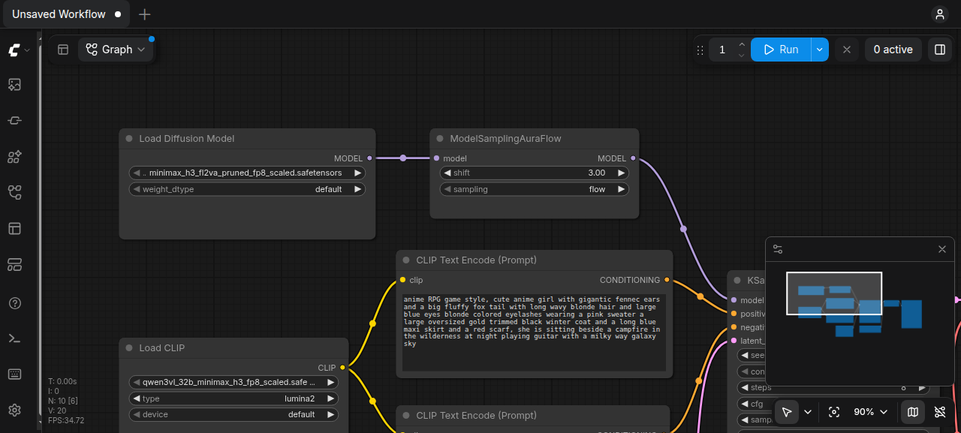
АКТ 2 · ПОД КАПОТОМ
HISTORICAL
Как читать workflow
поток слева направо: модель → условие → сэмплер → декодер → файл
узел — маленькая программа со своими входами и выходами
промпт — такой же вход, как модель и разрешение
читать граф дешевле, чем запускать его
реальный экран студии · граф MiniMax H3
11 / 20
скриншот студии · 2026-11-09 · workflow H3

Slide 12
АКТ 2 · ПОД КАПОТОМ
HISTORICAL
Три ручки, которые всё решают
4 ↔ 28
1,0 ↔ 6,0
seed
шагов: Turbo против аниме
cfg: Turbo против аниме
воспроизводимость результата
7,52 с — Turbo, 1024², 4 шага, cfg 1,0, seed 4242 (EXECUTED 9 ноября)
26,47 с — аниме, 28 шагов, cfg 6,0 (HISTORICAL 26 октября)
это разные режимы, а не «медленная модель»: сравнивать надо при равных ручках
Seed 4242 в Turbo и 3273027029116907681 в аниме — поэтому файлы воспроизводятся, а не «примерно похожи».
12 / 20
demo/stage3-timings.md · jobs 2026-10-26

Slide 13
АКТ 2 · ПОД КАПОТОМ
HISTORICAL
Local AI Hub: политика вместо прокси
КЛИЕНТЫ
LOCAL AI HUB
LLAMA-SERVER
CLI, бот, приложения
политика, guard по памяти, метрики
одна модель, один Vulkan
OpenAI-совместимый API: клиент не знает, что модель локальная
guard отказывает, если запрос просит больше 12 GiB VRAM
метрики и трейсы: видно, кто, что и сколько сжёг
Хаб — это политика, а не прокси: лимиты и учёт появились раньше второго клиента.
13 / 20
01-history/architecture-evolution.md

Slide 14
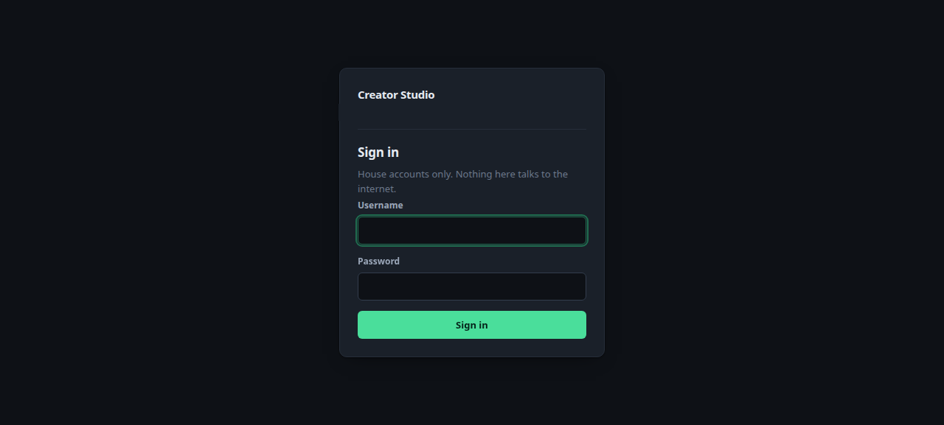
АКТ 2 · ПОД КАПОТОМ
HISTORICAL
Два приложения поверх движка
COMFYUI STUDIO — ДВИЖОК КАК СЕРВИС
очередь и история: 154 job — 141 completed, 10 failed, 3 cancelled
RBAC, argon2id, CSRF-токен на изменяющих запросах
1764 теста backend, 149 с, exit 0 (2026-11-08)
вход в студию · адрес скрыт
CAROUSEL GENERATOR — ПРОДУКТ ПОВЕРХ
3 слайда, цикл 180 с в живом прогоне
293 теста passed: 29 файлов, 5 601 строка
LLM пишет контент, а не код
Движок ≠ сервис: ComfyUI умеет считать, но не умеет очередь, права и историю.
14 / 20
00-audit/project-inventory.md · reports/RELEASE_CANDIDATE…

Slide 15
АКТ 2 · ПОД КАПОТОМ
OFFLINE VALIDATION
Офлайн-валидация графов
в реестре ~127 определений, и они разные по природе: graph — это prompt, host — подпроцесс, chain — препроцессор графа
режим решает, что проверять: у host нет графа, и спрашивать node registry про ffmpeg_trim бессмысленно
graph: класс узла в живом /object_info, обязательные входы, типы литералов, связи, файлы весов
12 workflow проверены офлайн; узлы не исполняются — «валидно» не значит «сработает»
Warn-first: сам валидатор ничего не блокирует — блокировка это отдельное политическое решение. Коммит 1c3279f.
15 / 20
1c3279f · studio/backend/app/graphcheck.py

Slide 16
АКТ 2 · ПОД КАПОТОМ
PLANNED
PLAN_ONLY: план, а не запуск
1. ПРОМПТ
2. ПЛАН
3. ГРАФ
4. ЗАПУСК
человек формулирует задачу
LLM предлагает шаги
валидатор проверяет структуру
отдельное разрешение
генерация графа и запуск — разные разрешения: план не запускает GPU
без подтверждения план не создаёт job (approval_required)
на GPU ничего не запускалось: это спецификация, а не прогон
Смысл ровно в этом: дорогую операцию проверяют дешёвой.
16 / 20
reports/unified_intelligence_mission/04_FRESH_PLAN_ONLY.md

Slide 17
АКТ 3 · ПРОВАЛЫ
HISTORICAL
Провал 1: маска наоборот
1 из 2
178
2,16 с
workflow был сломан
тестов проходит после фикса
тот же путь cutout после починки
симптом: вырезался объект вместо фона — и только на одном из двух workflow
причина: инверсия маски перед композитом, а не ошибка модели
урок: полярность маски — контракт между шагами, его надо фиксировать тестом
Дефект нашёл глаз на рендере, а не тест. После фикса полярность закреплена тестом, а не памятью автора.
17 / 20
ecef65e · studio/backend/tests/test_registry_real.py

Slide 18
АКТ 3 · ПРОВАЛЫ
HISTORICAL
Провал 2: 640 превратилось в 1280
640²
1280²
51,6 с
столько запрошено в графе
столько на выходе
на шаг, 30 шагов
клип 2,04 с стоит 1 610,57 с счёта — 26 мин 50 с
время растёт нелинейно: вместе с площадью кадра, а не с длительностью
форма врёт: половина разрешения в графе — полный кадр на выходе
Разрешение — это бюджет, а не настройка: считать до запуска. Коммит a5d76a3.
18 / 20
a5d76a3 · PROJECT_LOG.md

Slide 19
АКТ 3 · ПРОВАЛЫ
EXECUTED
Провал 3: инпейнт не стартовал
File "/opt/ComfyUI/nodes.py", line 446, in encode
mask_erosion = torch.clamp(torch.nn.functional.conv2d(mask.round(),
kernel_tensor, padding=padding), 0, 1)
RuntimeError: Expected all tensors to be on the same device, but got weight
is on cpu, different from other tensors on cuda:0
kernel_tensor создан без .to(device) — на CPU, а маска приходит с cuda:0
условие падения: grow_mask_by != 0 плюс маска на GPU; задеты 6 инпейнт-workflow
не чинил: это чужой релиз ComfyUI 0.44.0, обход — запись прогона 26 октября
Разница между «мой код» и «чужой релиз» — в том, кому принадлежит фикс.
19 / 20
demo/failure-vaeencodeforinpaint.md · nodes.py:446

Slide 20
ИТОГ
Что осталось за границей
ТРИ ВЫВОДА
ГРАНИЦЫ — ЧЕСТНО
Модель — это ещё не инфраструктура
веса не дают ни очереди, ни прав, ни истории
весов SAM 3 нет: text-to-mask не показываем
image-LoRA под SDXL нет ни одного файла
Проверять дешевле, чем исполнять
валидатор графа стоит секунды, прогон — минуты
6 инпейнт-workflow заблокированы дефектом ComfyUI 0.44.0
сквозной S1 end-to-end = BLOCKED
утилизация GPU = LOW confidence: источники расходятся
Локальный контур — про контроль
повторяемость важнее рекордов скорости
PLAN_ONLY — спецификация, не исполнение
Одно действие для зала: начните с SDXL Turbo — 4 шага, cfg 1,0 — результат в тот же вечер.
20 / 20
00-audit/known-limitations.md

